Slide 1
Презентация к уроку «Падежи имен существительных» 3 класс учитель Яньшина О.В.

Slide 11
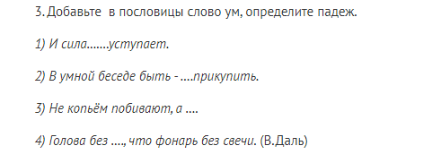
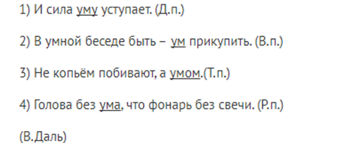

Slide 12
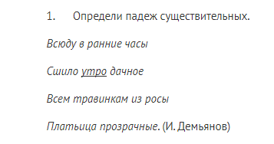

Slide 15
Источники:
https://interneturok.ru/russian/3-klass/imya-suschestvitelnoe/padezhi?seconds=0&chapter_id=2148
ttps://infourok.ru/videouroki/1709h

